Slide 1
PROJET D'INGÉNIERIE
DANGOTE PETROLEUM REFINERY
& PETROCHEMICALS (DPRP)
Analyse d'expertise : brut, équipements, procédés, schémas 2D/3D, PFD/P&ID/BFD, HAZOP, planning, CAPEX/OPEX, cycle de vie
Lekki Free Trade Zone, Lagos (Nigéria) · 650 000 bpsd · PP 830 000 t/an — élève ingénieur raffinage & pétrochimie

Slide 2
Sommaire
• Présentation générale du projet
• Brut de traitement et caractéristiques (TBP, API, soufre)
• Équipements majeurs — schémas isométriques 3D
• Procédés unitaires : PFD, charges et produits
• Schéma global : BFD, PFD intégrés, vue 3D du site
• P&ID et nomenclature de repérage
• Normes et spécifications produits (Euro V…)
• Analyse HAZOP
• Planning Gantt / PERT
• Estimation CAPEX / OPEX
• Cycle de vie : Phases 0 à 6
• Typologie du projet

Slide 3
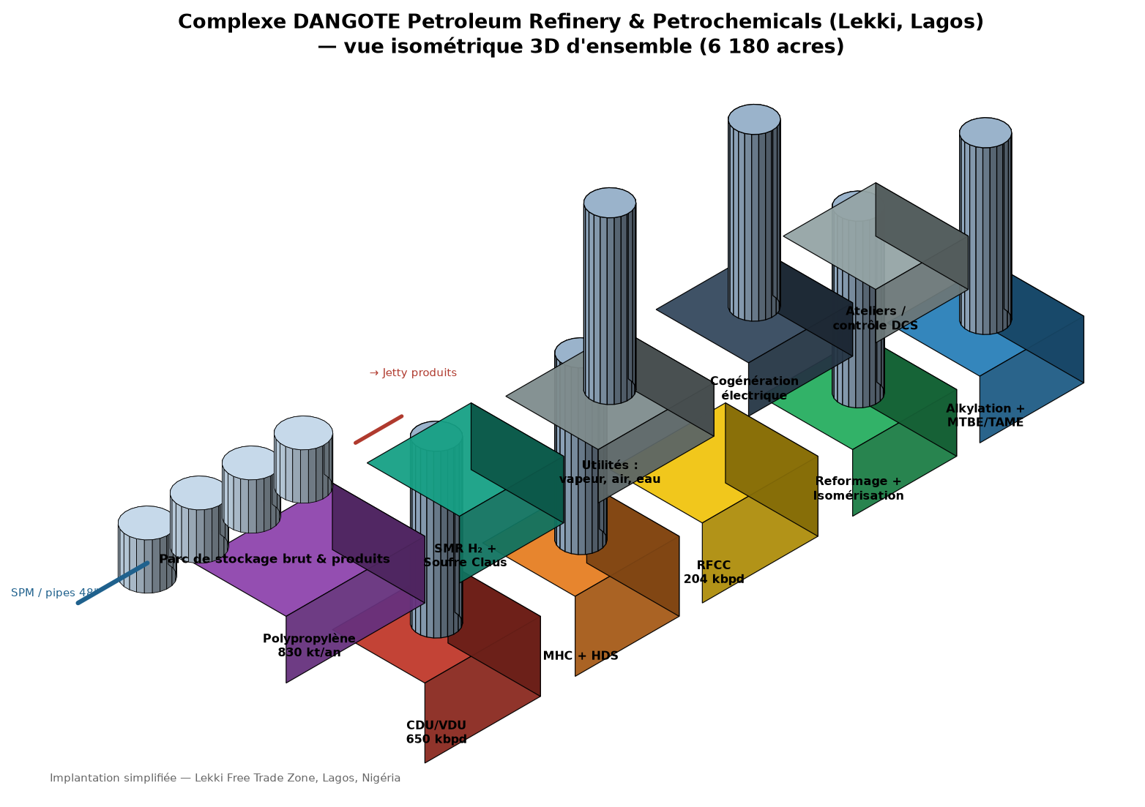
1. Présentation générale du projet
• Complexe intégré raffinage + pétrochimie — Lekki Free Trade Zone, Lagos (Nigéria), 6 180 acres
• Capacité : 650 000 bpsd — plus grande raffinerie single-train du monde
• Polypropylène : 830 000 t/an · produits Euro V (S ≤ 10 ppm)
• ≈ 50 Ml/j d'essence, 17 Ml/j de diesel, Jet A-1, LPG, soufre
• CAPEX ≈ 19,5 Md$ · 1re goutte janv. 2024 · essence sept. 2024 · PP mars 2025
• Installations marines : 2 SPM brut + 3 SPM produits, pipelines sous-marins 48"

Slide 4
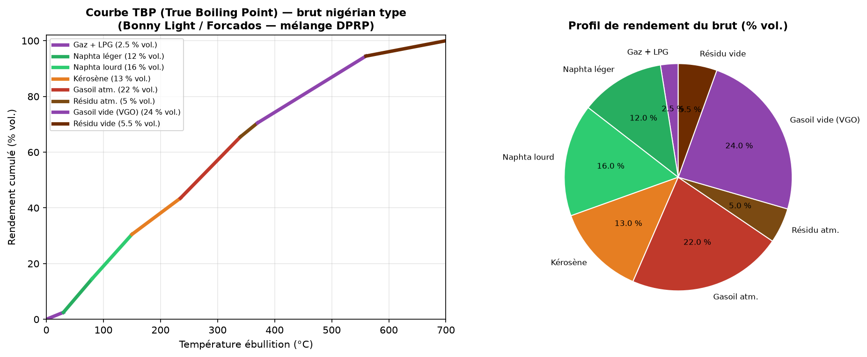
2. Brut de traitement
Slate nigérian : Bonny Light, Forcados, Qua Iboe, Agbami… — bruts légers et doux (API 29–46°, S 0,05–0,33 %)

Slide 5
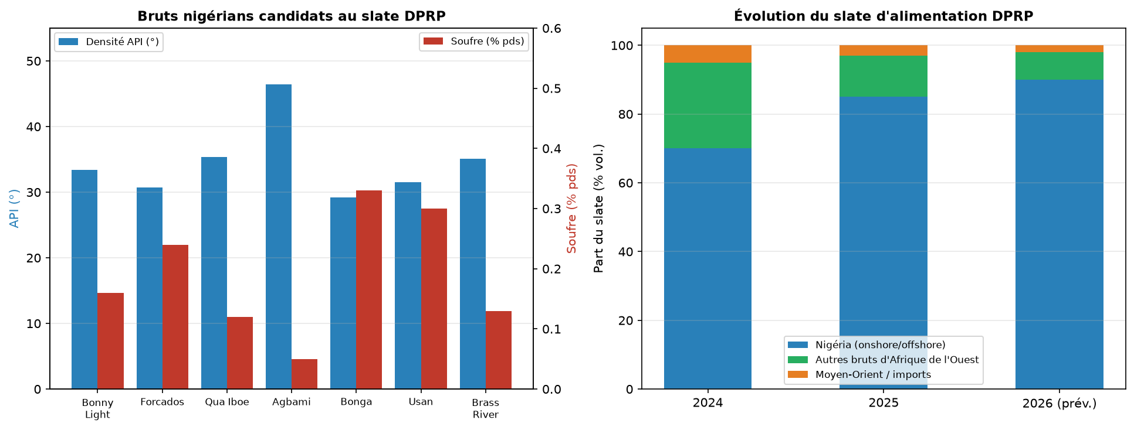
2. Brut — propriétés et évolution du slate

Slide 6
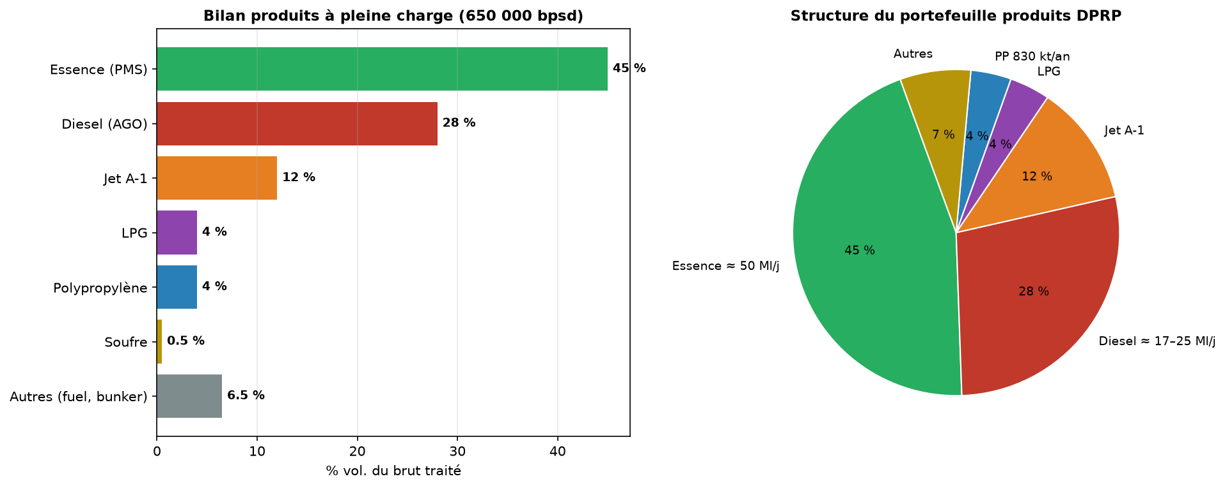
2. Bilan matière global à pleine charge

Slide 7
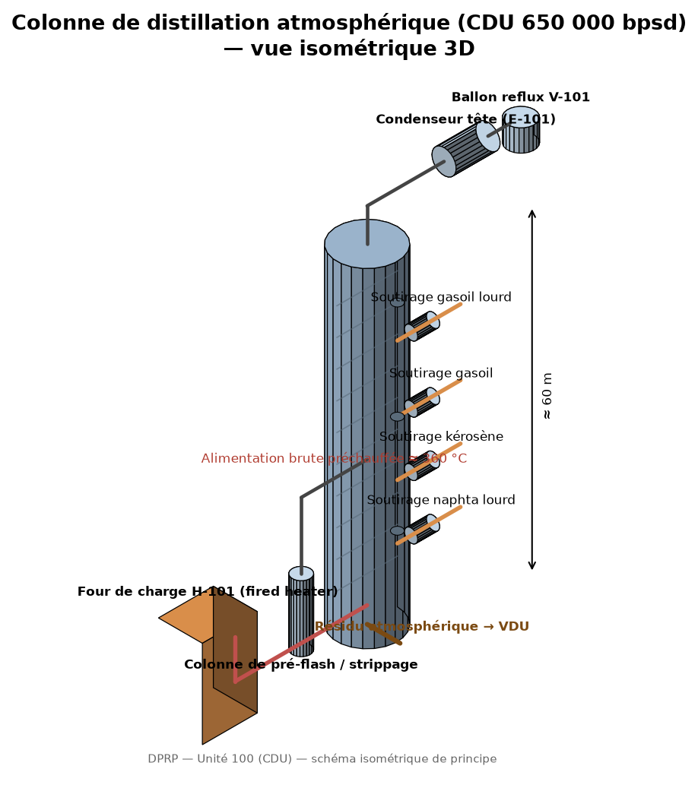
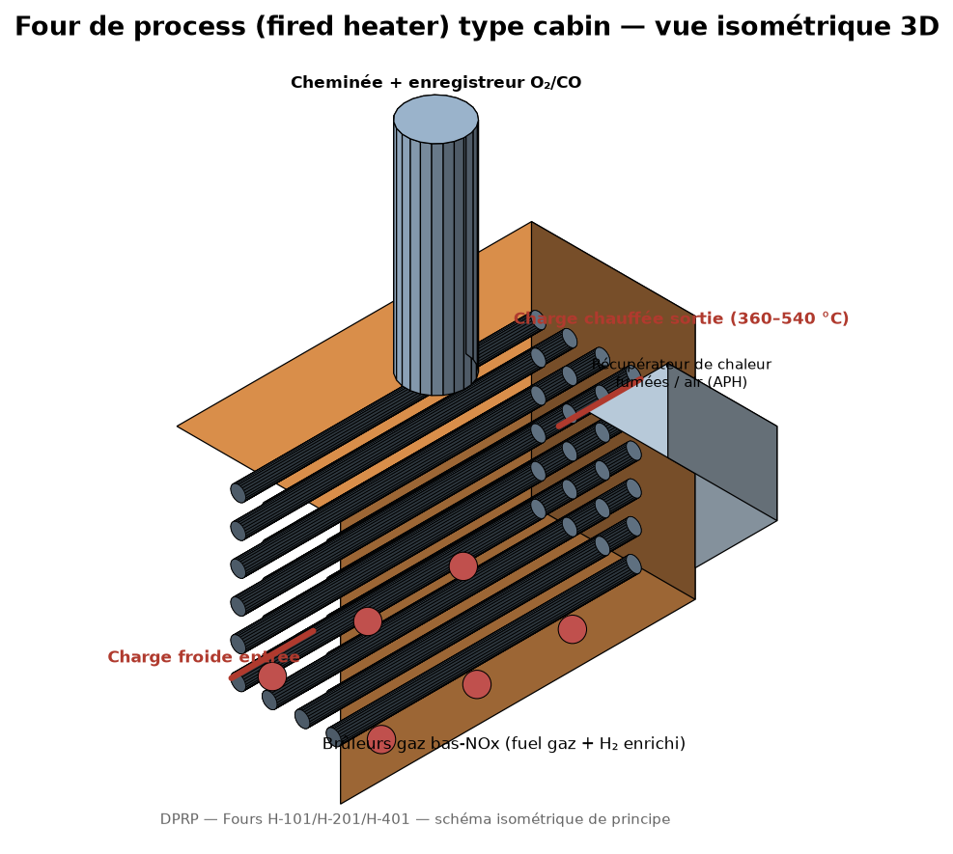
3. Équipements majeurs — schémas isométriques 3D
Colonne CDU 650 kbpd | Four de process H-101

Slide 8
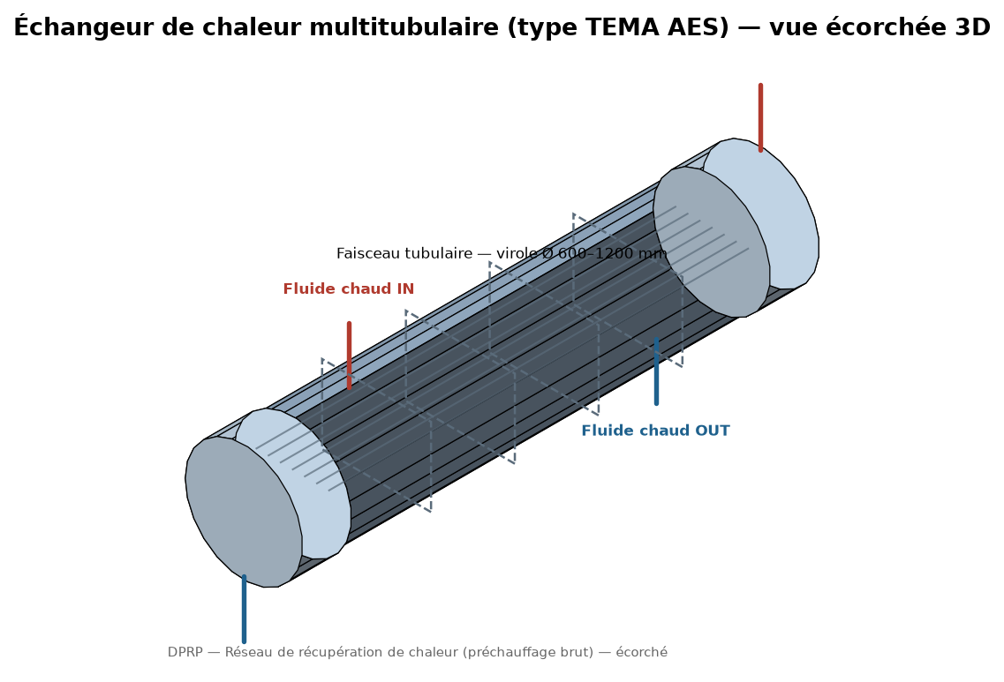
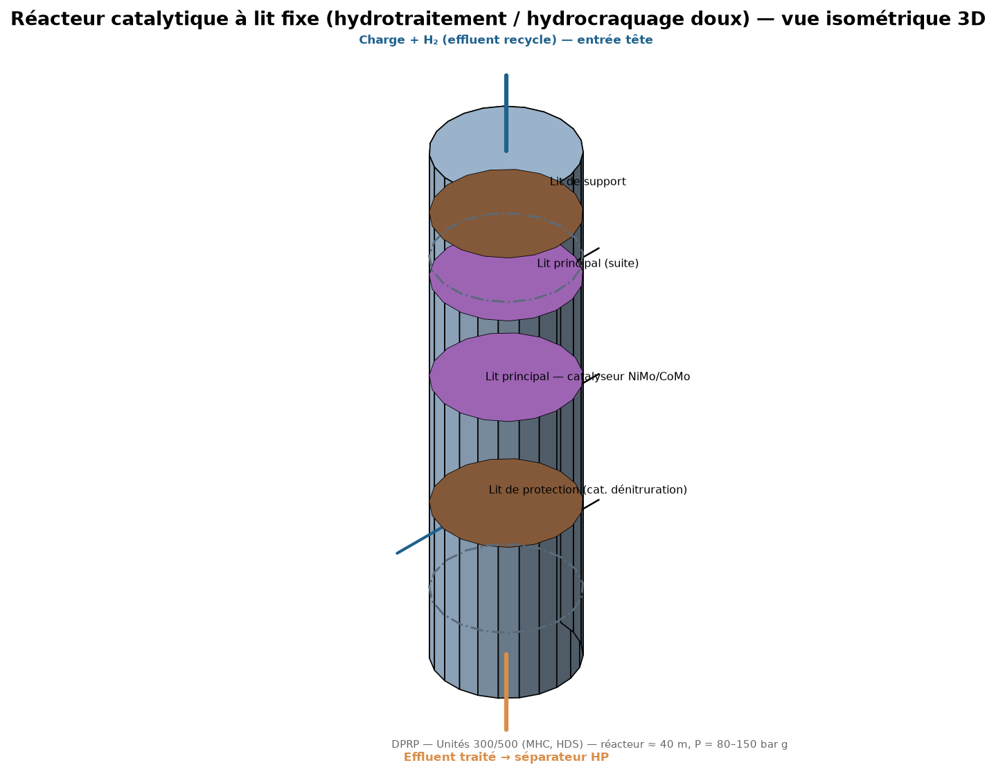
3. Équipements majeurs — schémas isométriques 3D
Échangeur TEMA | Réacteur lit fixe (MHC/HDS)

Slide 9
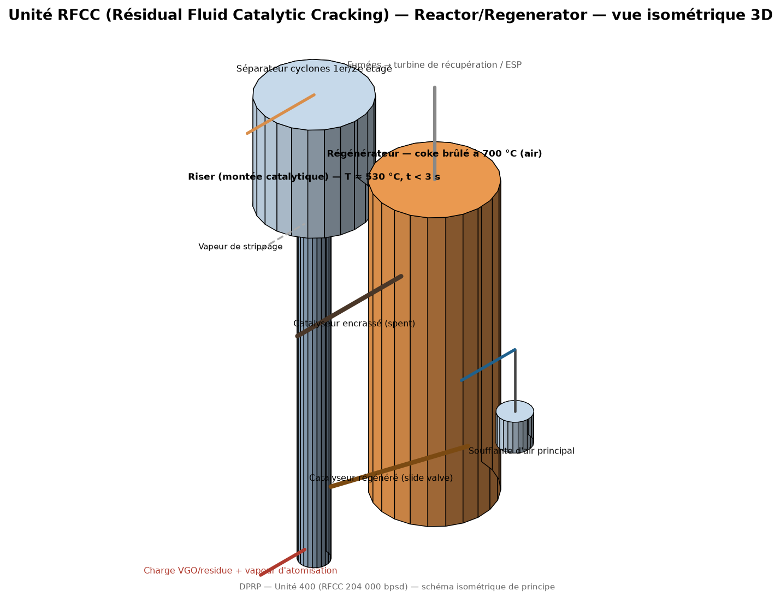
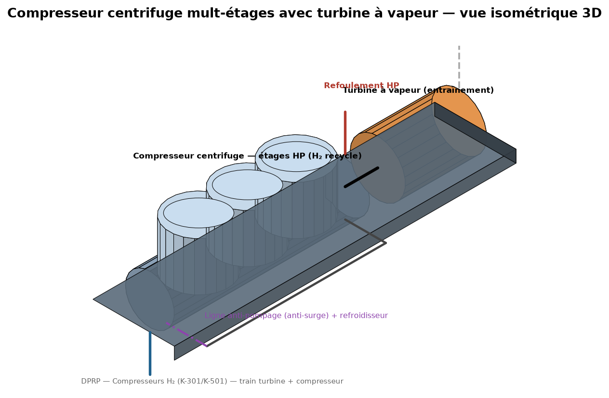
3. Équipements majeurs — schémas isométriques 3D
RFCC réacteur/régénérateur | Compresseur H₂ + turbine

Slide 10
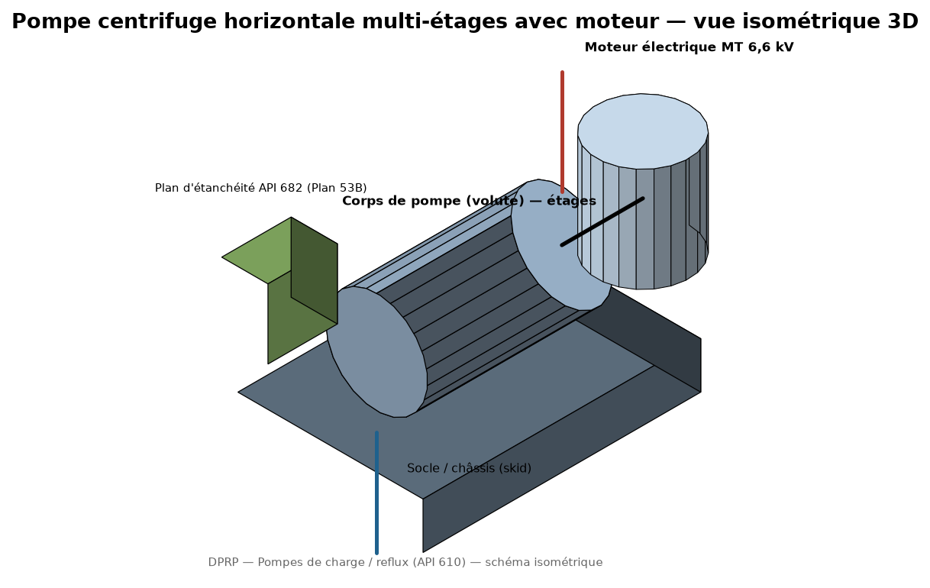
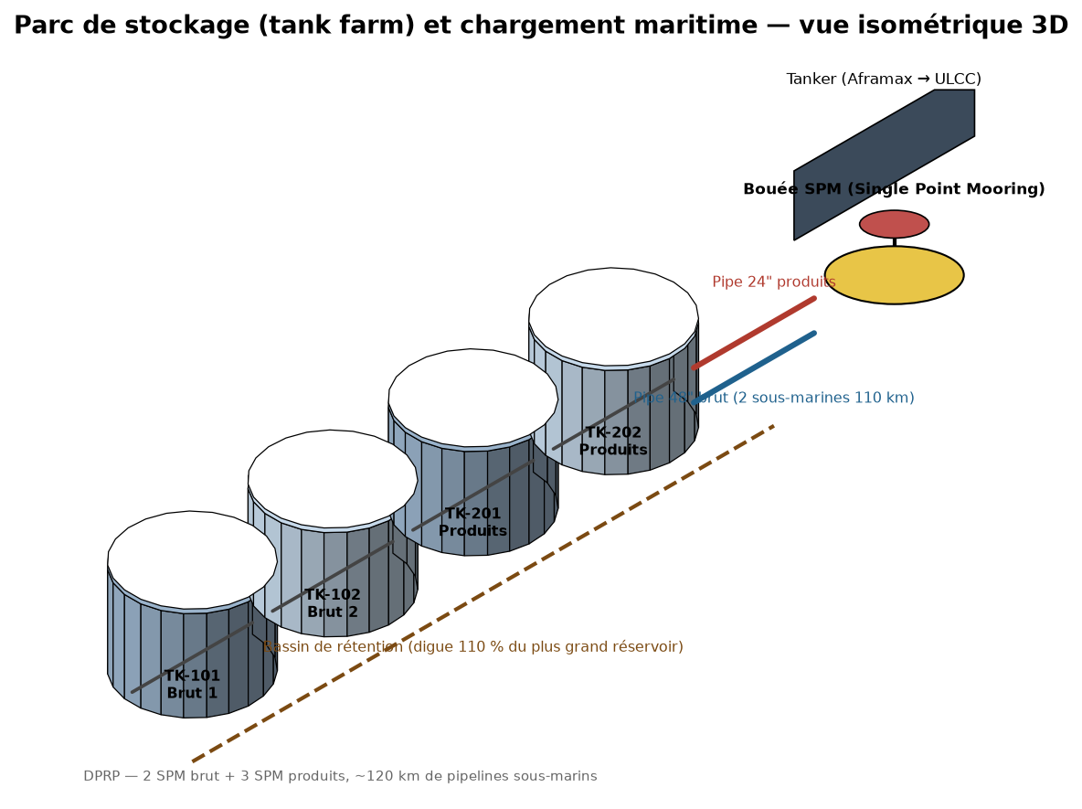
3. Équipements majeurs — schémas isométriques 3D
Pompe API 610 | Stockage + SPM maritimes

Slide 11
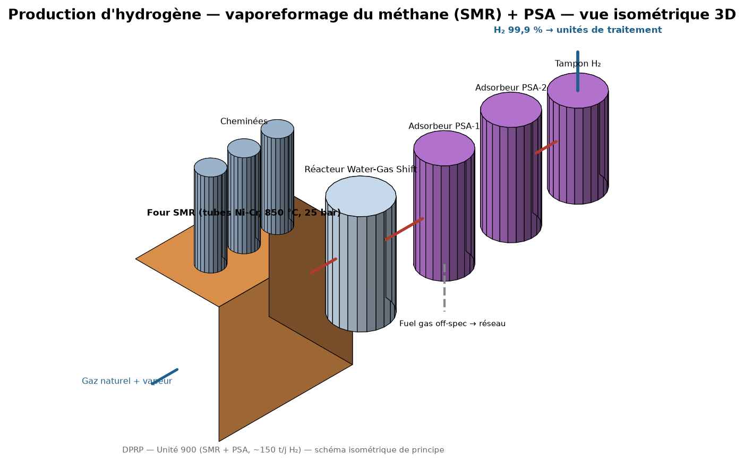
3. Équipements majeurs — schémas isométriques 3D
Unité H₂ SMR + PSA | Vue d'ensemble du complexe

Slide 12
3. Nomenclature des équipements (extraits)
Code | Équipement | Caractéristiques
C-101 | Colonne atmosphérique | Ø ≈ 12 m, H ≈ 60 m, ~50 plateaux
C-102 | Colonne sous vide | 25–60 mmHg, ~350 kbpsd
H-101/201/301 | Fours de process | API 560, brûleurs bas-NOx, rendement ≥ 92 %
R-401/402 | RFCC réacteur/régénérateur | 204 kbpsd, riser 530 °C, régén. 700 °C
K-301/501 | Compresseurs H₂ | API 617, 100–150 bar, turbine vapeur
P-1xx | Pompes de process | API 610, moteurs 6,6 kV, étanchéité API 682
TK-1xx/2xx | Réservoirs | API 650, digues 110 %
SPM-1…5 | Bouées SPM | 2 brut (ULCC) + 3 produits (Suezmax)

Slide 13
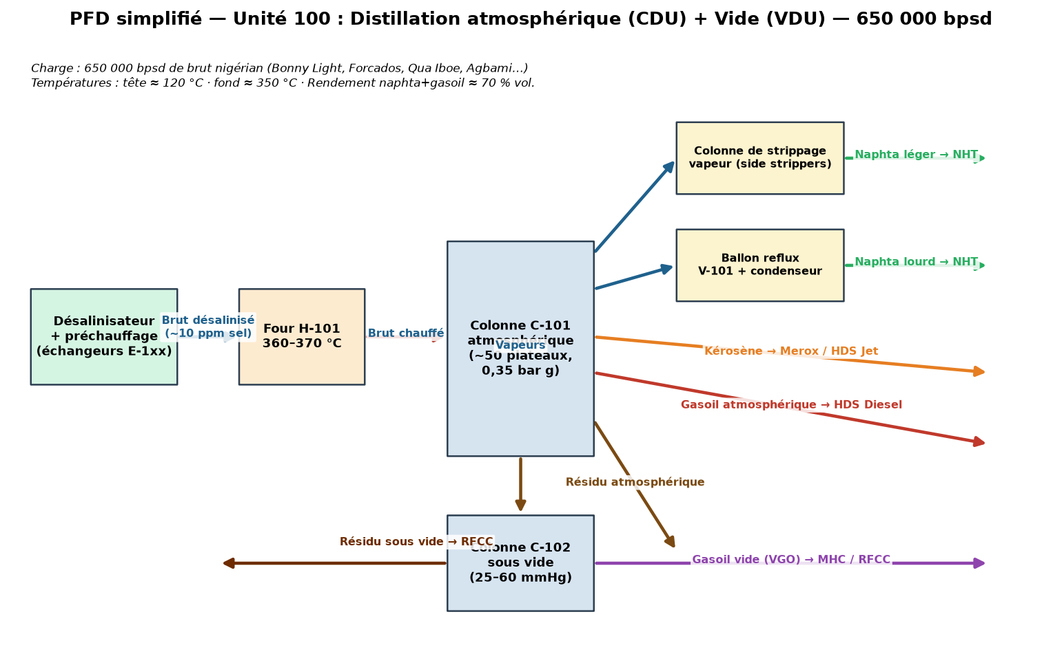
4. Procédés — CDU/VDU (unité 100)
Distillation atmosphérique 650 kbpd + vide — charges et produits

Slide 14
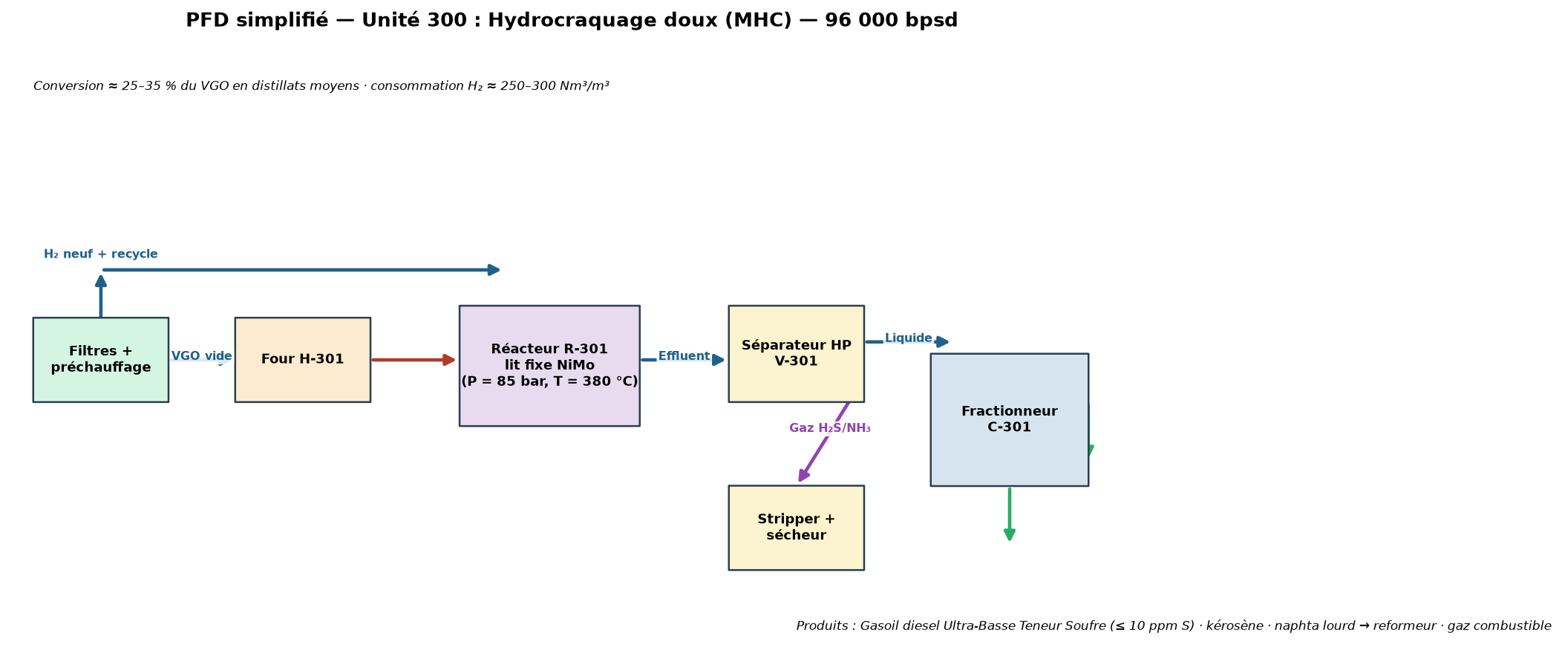
4. Procédés — Hydrocraquage doux MHC (unité 300)
96 kbpd VGO → diesel ULSD, kérosène, naphta

Slide 15
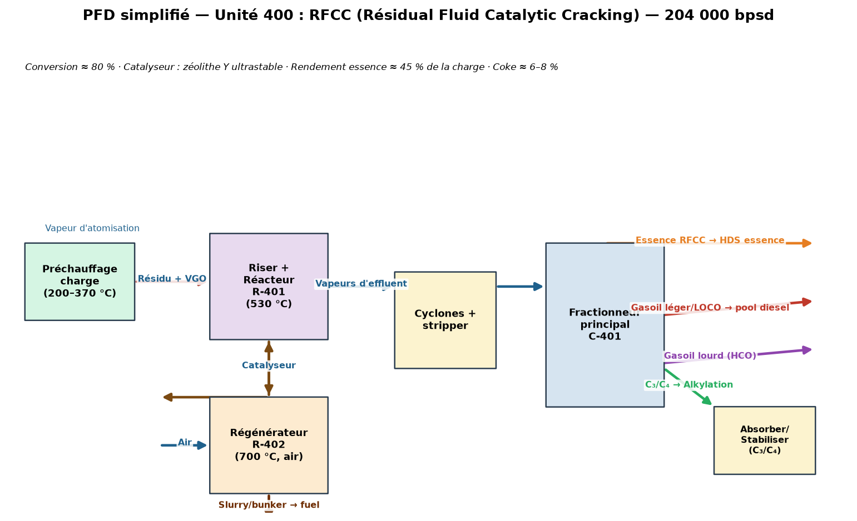
4. Procédés — RFCC (unité 400)
204 kbpd résidu/VGO → essence, LPG oléfinique, gasoils

Slide 16
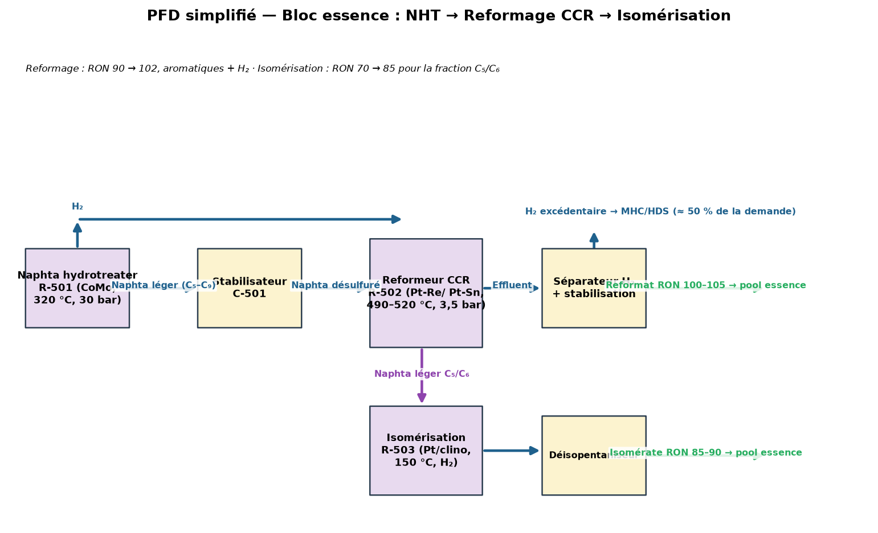
4. Procédés — Bloc essence : NHT → CCR → Isomérisation
Reformat RON 100–105, isomérate RON 85–90, H₂ excédentaire

Slide 17
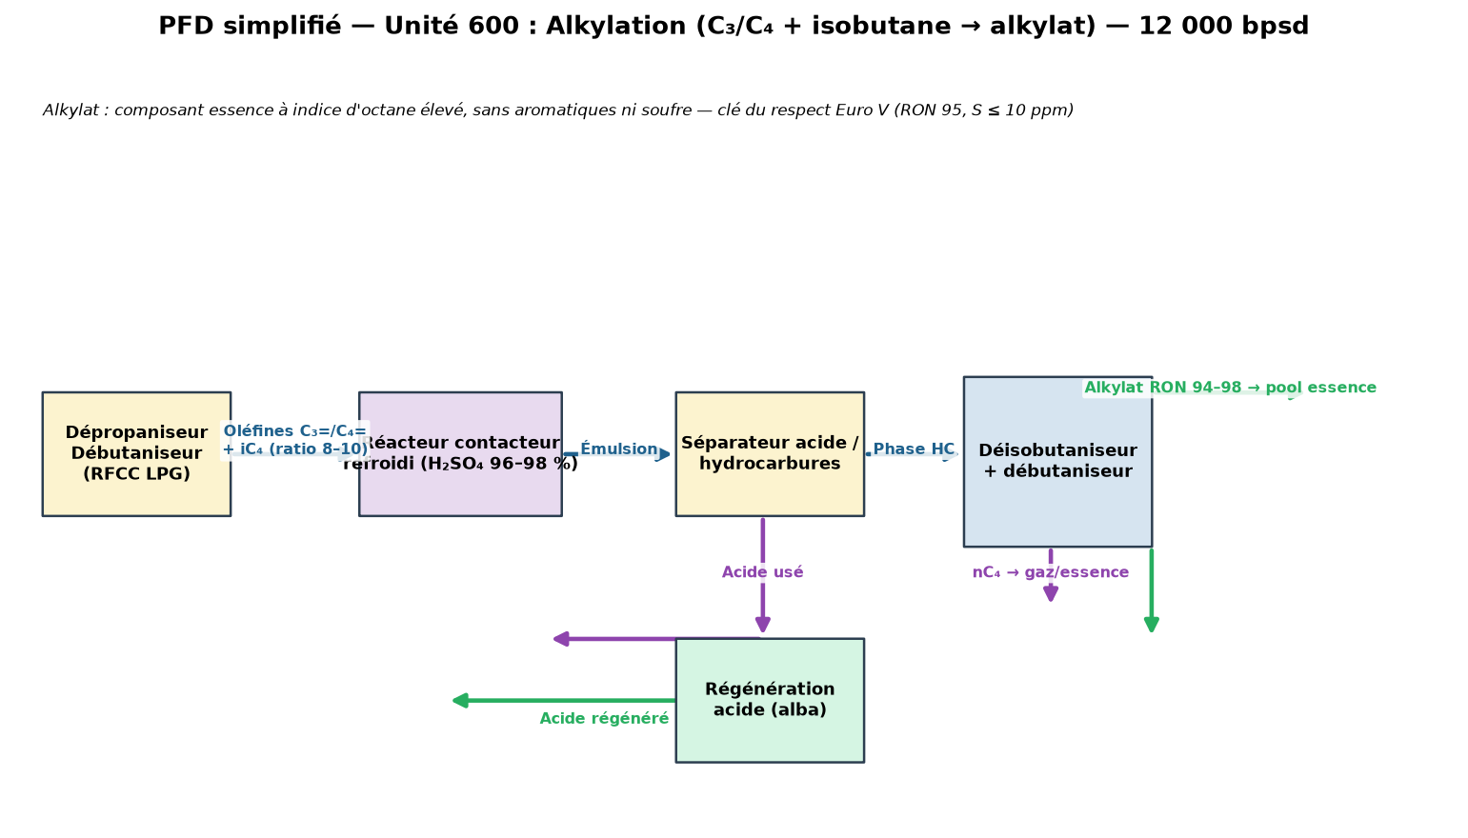
4. Procédés — Alkylation (unité 600)
C₃/C₄ oléfiniques + iC₄ → alkylat RON 94–98 (Euro V)

Slide 18
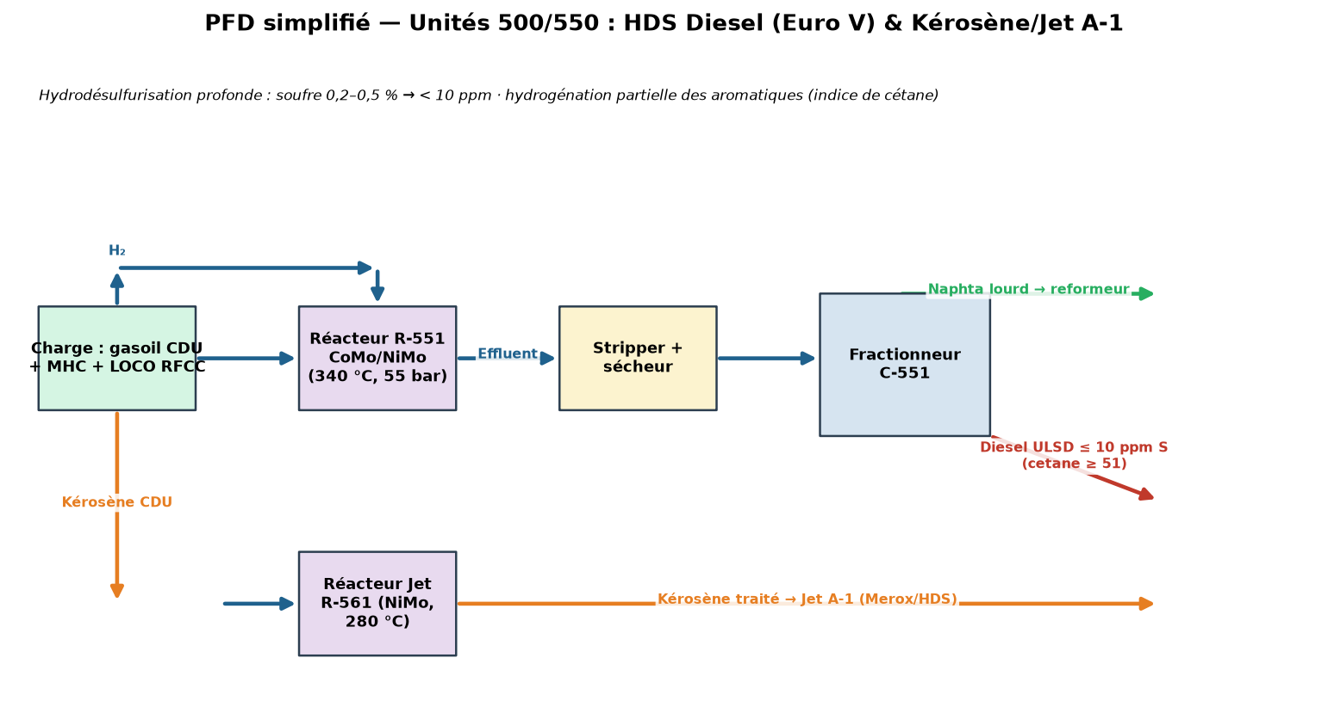
4. Procédés — HDS Diesel & Jet (unités 500/550)
ULSD ≤ 10 ppm S · Jet A-1 ASTM D1655

Slide 19
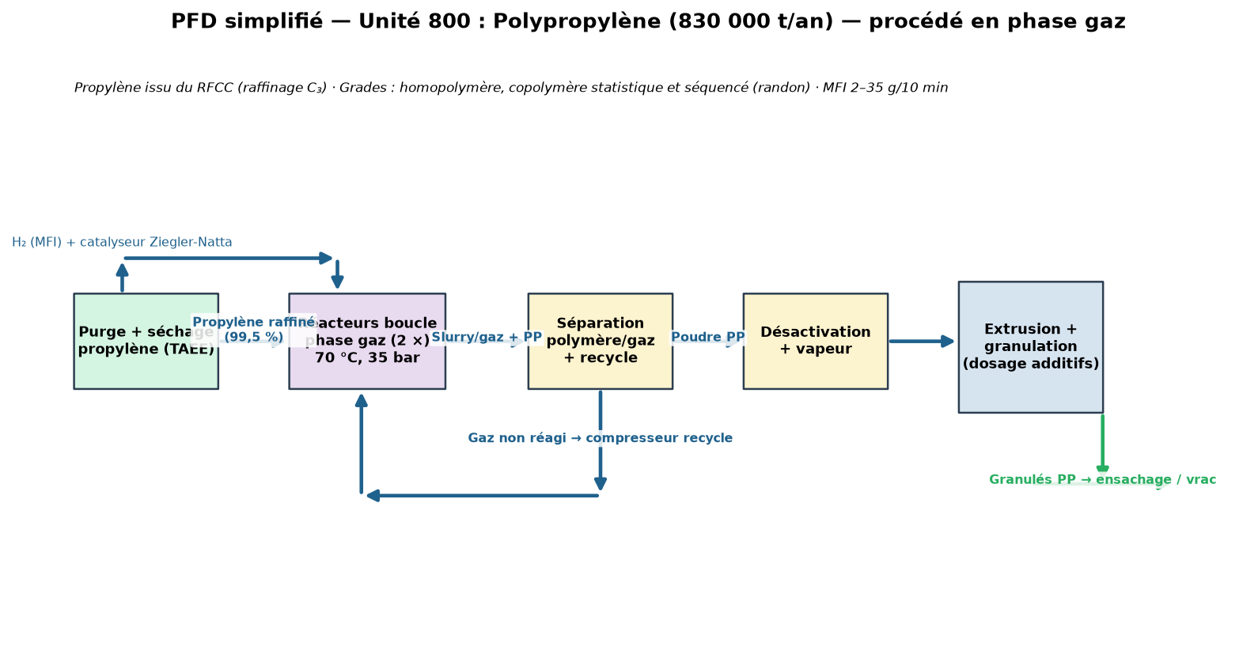
4. Procédés — Polypropylène (unité 800)
830 kt/an — phase gaz, propylène RFCC raffiné

Slide 20
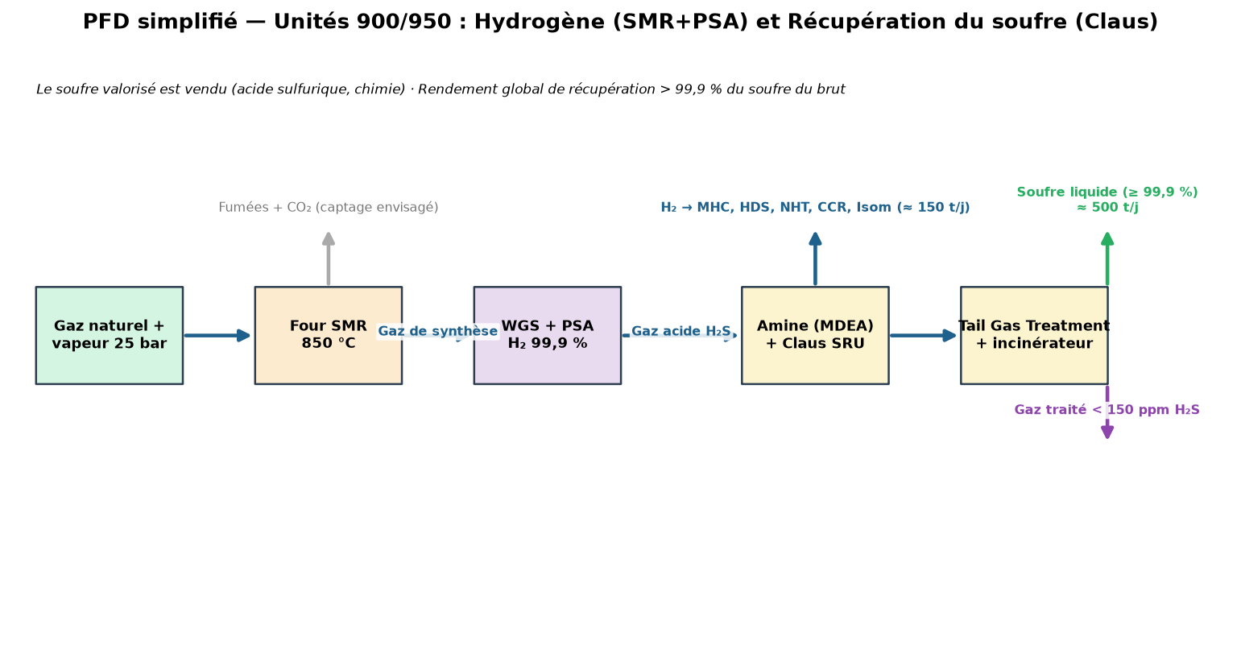
4. Procédés — H₂ (SMR+PSA) et Soufre (Claus)
≈ 150 t/j H₂ · ≈ 500 t/j soufre · vapeur et électricité

Slide 21
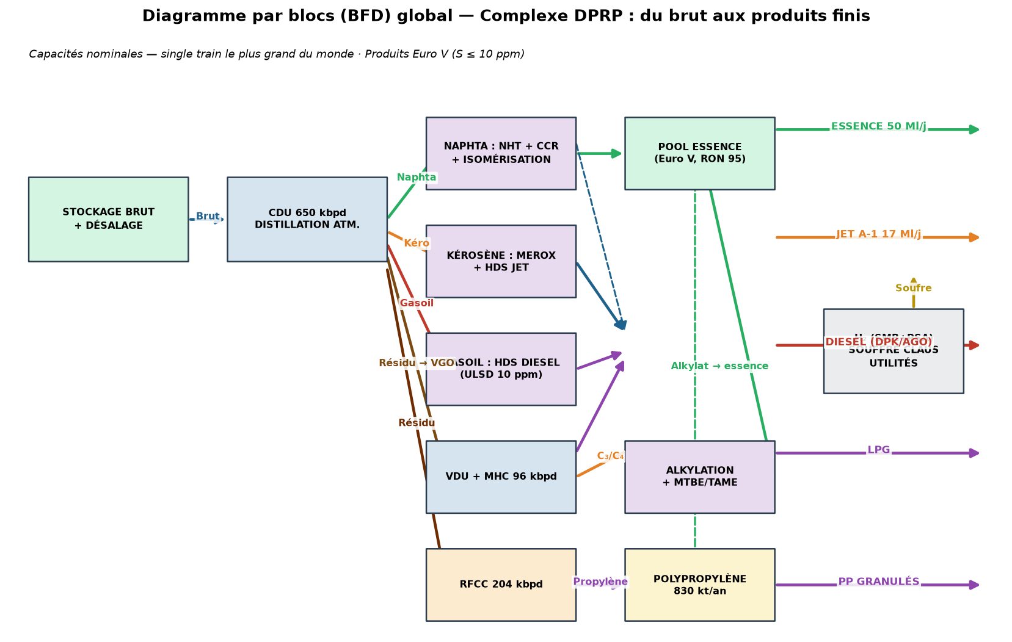
5. Schéma global — BFD

Slide 22
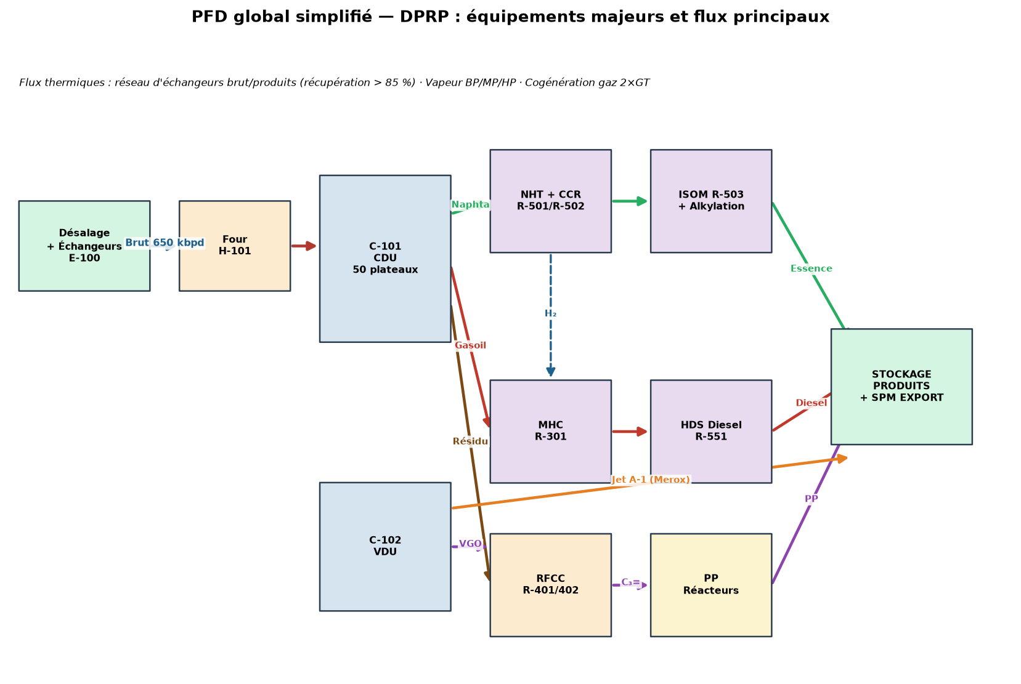
5. Schéma global — PFD intégré

Slide 23
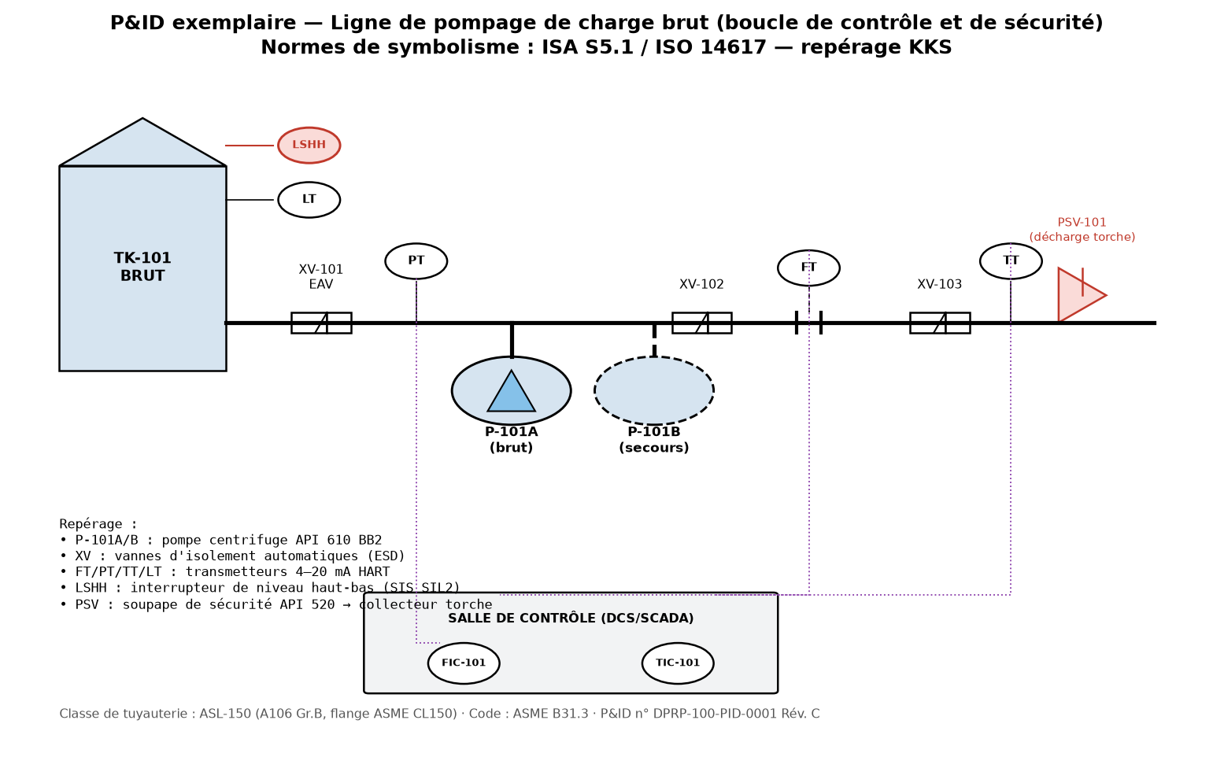
6. P&ID et nomenclature
Symbolisme ISA S5.1 / ISO 14617 — exemple : ligne de pompage de charge brut

Slide 24
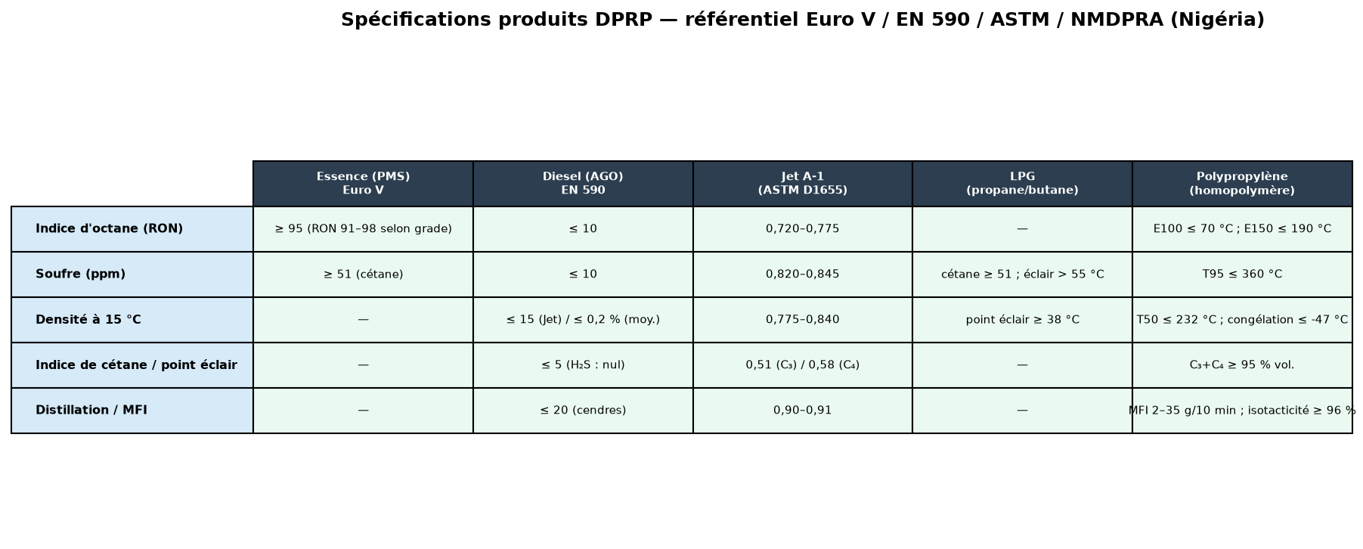
7. Normes et spécifications produits
Euro V · EN 590 · ASTM D1655 · NMDPRA

Slide 25
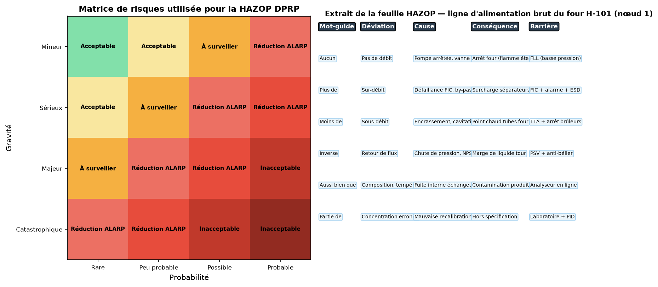
8. Analyse HAZOP
IEC 61882 — mots-guides, déviations, barrières, matrice de risques

Slide 26
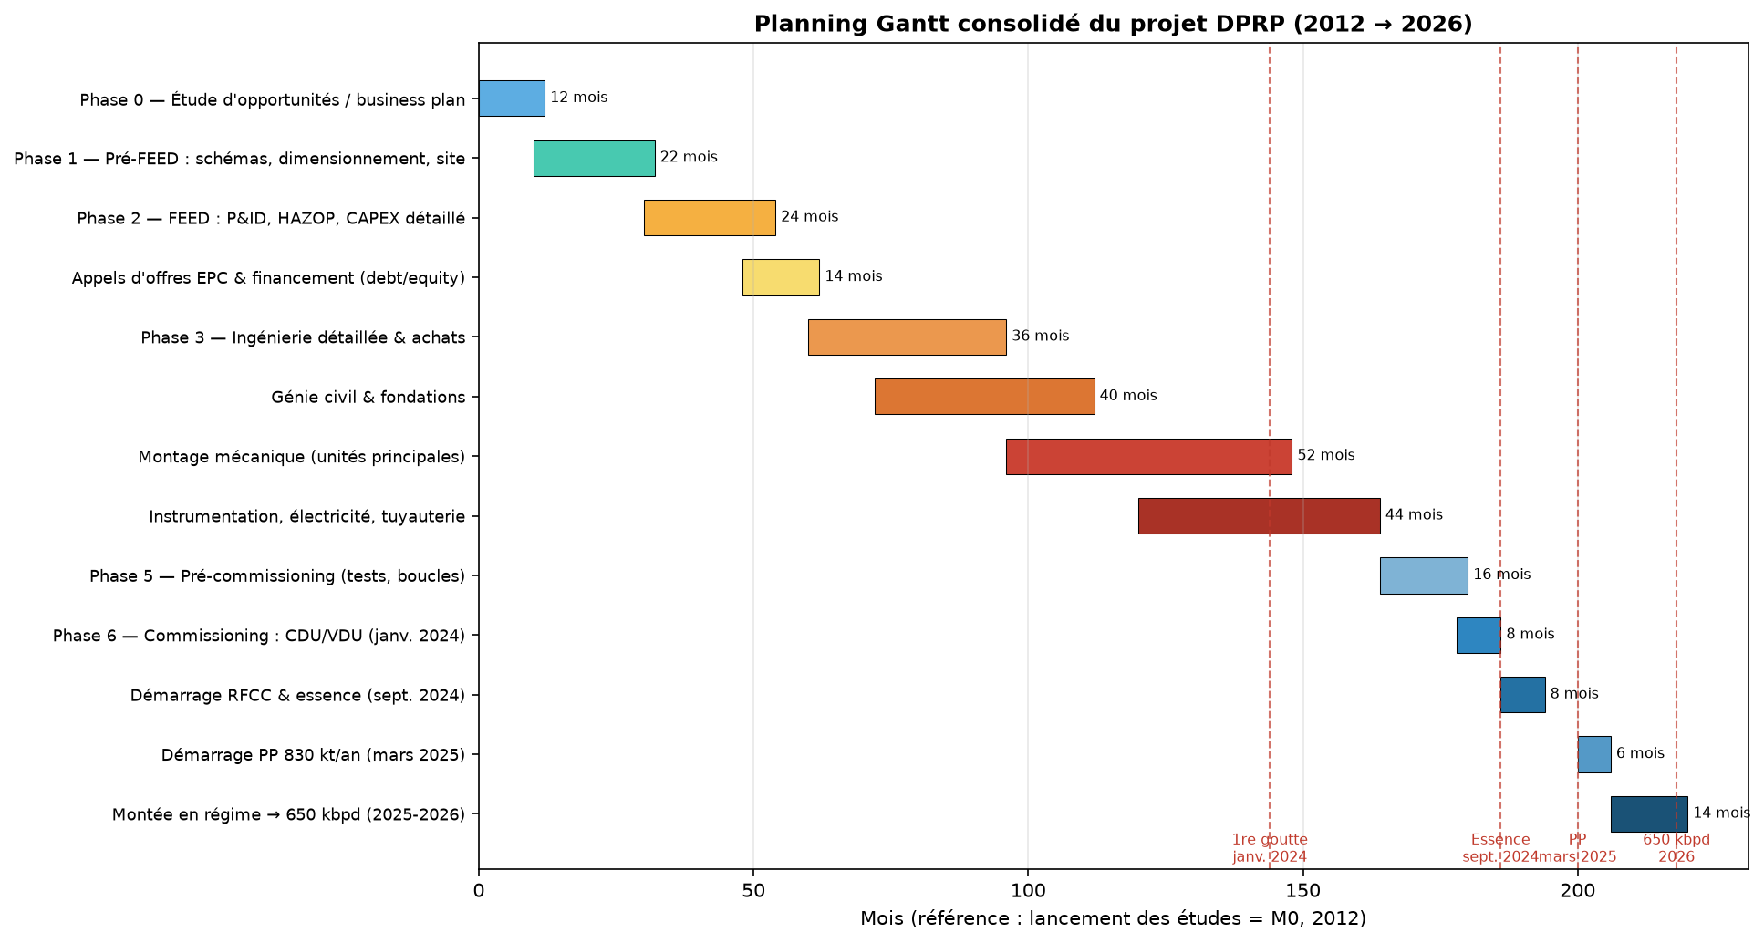
9. Planning — Gantt

Slide 27
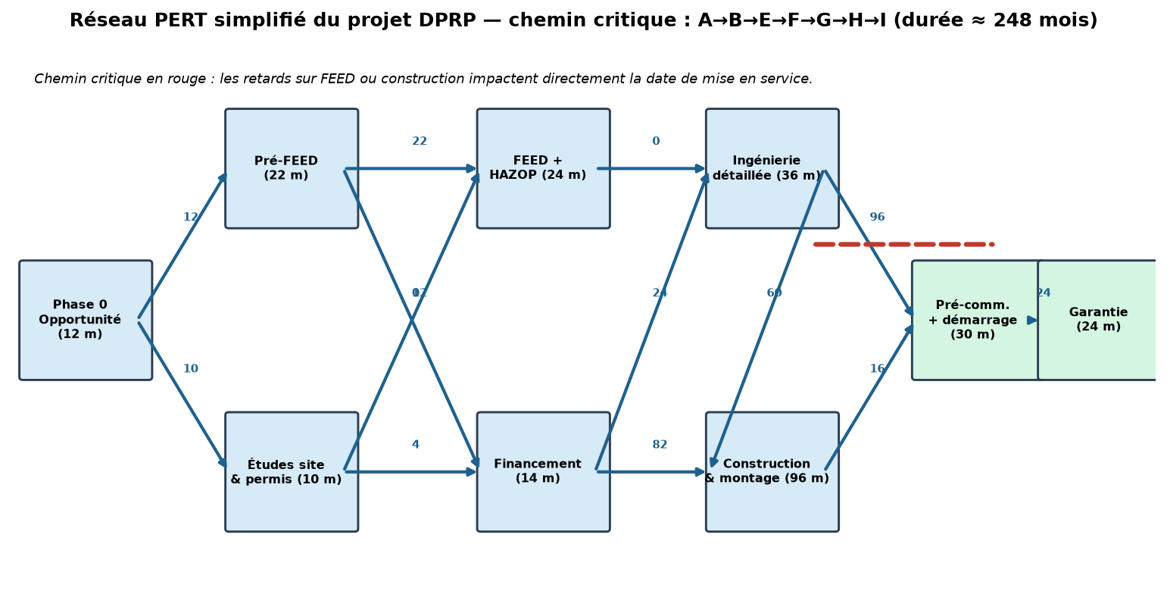
9. Planning — PERT et chemin critique

Slide 28
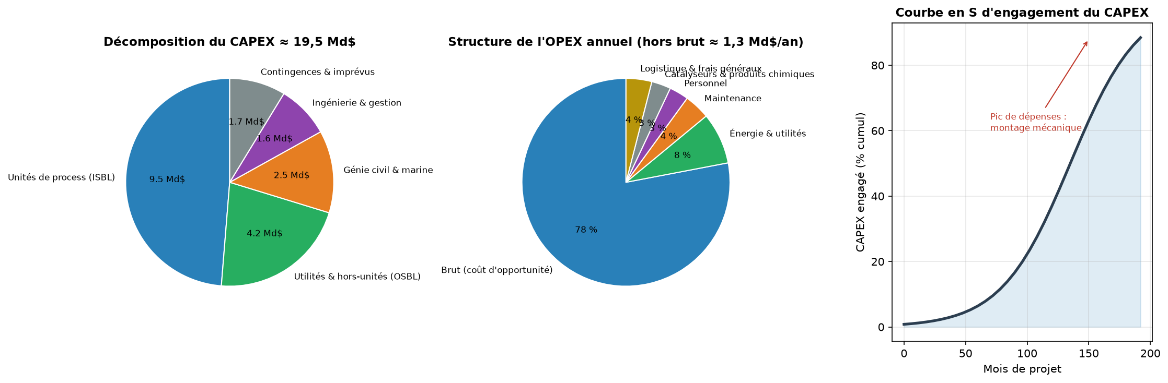
10. Estimation budgétaire — CAPEX ≈ 19,5 Md$ / OPEX ≈ 1,3 Md$/an (hors brut)
Méthodes : benchmark /bpsd, facteur de Lang (×3,5–4,5), règle des 6/10, CEPCI

Slide 29
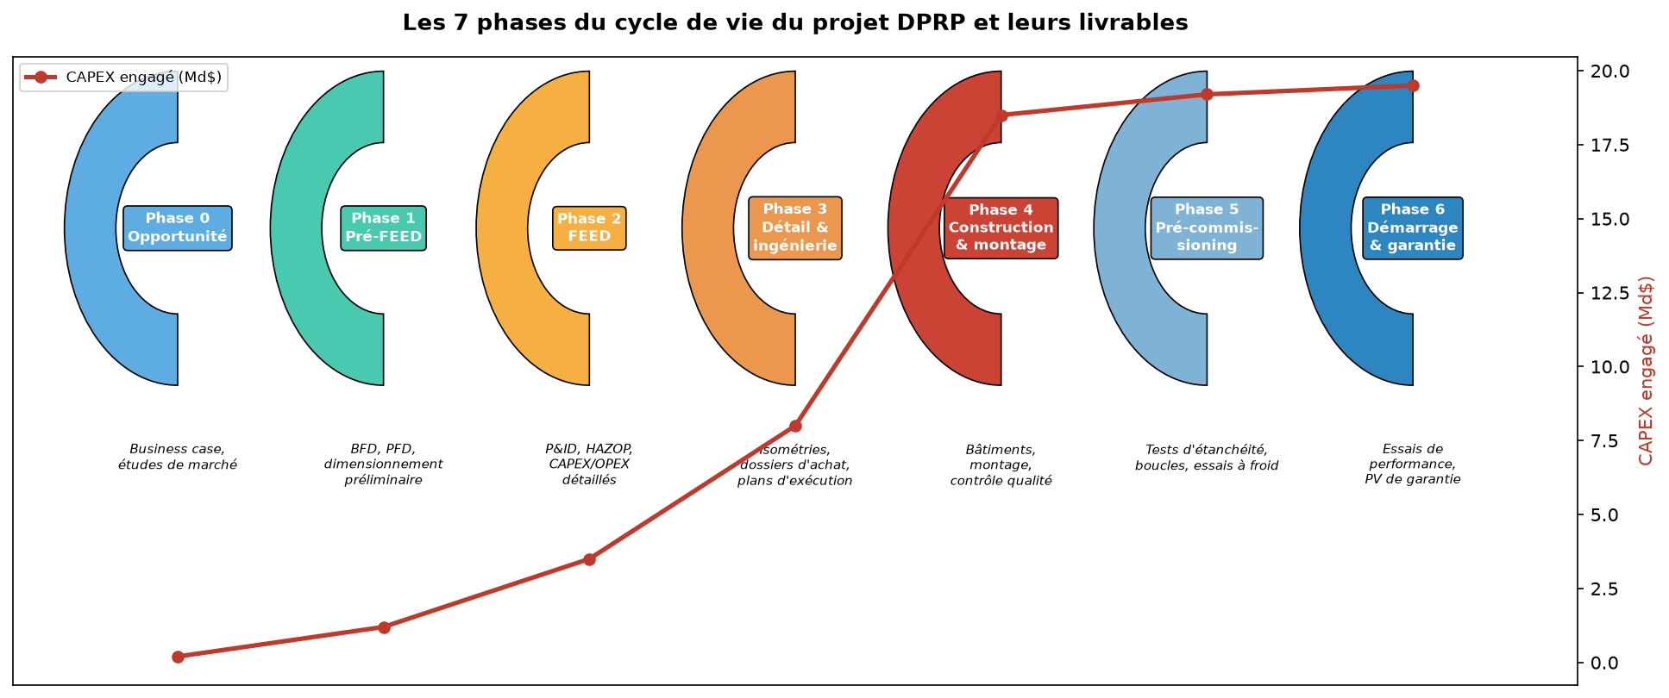
11. Cycle de vie du projet — Phases 0 à 6

Slide 30
11. Phases du cycle de vie — livrables clés
• Phase 0 — Opportunité : business case, marché (déficit ≈ 40 Mt/an), choix du site Lekki
• Phase 1 — Pré-FEED : BFD/PFD, dimensionnement préliminaire, estimation classe 5, EIES
• Phase 2 — FEED : P&ID, datasheets mécaniques, plot plan, HAZOP/SIL, CAPEX classe 3
• Phase 3 — Détail : isométries, fondations/structures, dossiers d'achat, analyse vibratoire, MOC
• Phase 4 — Construction : Gantt/PERT, S-curve, indicateurs (avancement, TRIR), rapports mensuels
• Phase 5 — Pré-commissioning : épreuves hydrauliques ASME B31.3, loop checks, nettoyage chimique
• Phase 6 — Démarrage & garantie : montée en charge, tests de performance, PV de garantie (650 kbpd en 2025-26)

Slide 31
12. Typologie du projet DPRP
• Greenfield — site vierge de 6 180 acres
• Méga-projet : CAPEX ≈ 19,5 Md$, > 40 000 travailleurs en pic
• Single-train géant : 650 kbpd sur une seule ligne de distillation
• Intégration raffinage–pétrochimie (propylène → polypropylène)
• Financement de projet privé (dette syndiquée + fonds propres)
• Exécution EPC/EPCM multi-lots avec gestion d'interfaces
• Substitution aux importations — alignement politique énergétique nigériane
• Logistique intégrée : SPM, pipelines sous-marins 48", stockage géant

Slide 32
13. Conclusion
• Référence mondiale : plus grand train unique (650 kbpd), configuration de conversion profonde
• Produits Euro V — saut qualitatif pour le Nigéria et l'Afrique de l'Ouest
• Cohérence d'ensemble validée : brut → procédés → produits → spécifications
• Outils d'ingénierie appliqués : BFD/PFD/P&ID, HAZOP, Gantt/PERT, CAPEX/OPEX, MOC
• 7 phases du cycle de vie maîtrisées, de l'opportunité à la garantie
• Perspectives : extension 1,4 Mbpd, LAB, huiles de base

